Slide 1
EXITROOM
เกมสยองขวัญ 3D มุมมองบุคคลที่สาม
สวนสำหรับรอเริ่มเกม / Backrooms ด่านแรก
โครงงานวิชา CP410844 Computer Game Development • กลุ่ม 12
EXITROOM / 01
Notes:
เกมต้นแบบ ExitRoom พัฒนาด้วย Godot 4.7.2 ข้อมูลเกมอ้างอิง README ในโปรเจกต์ ExitRoom

Slide 2
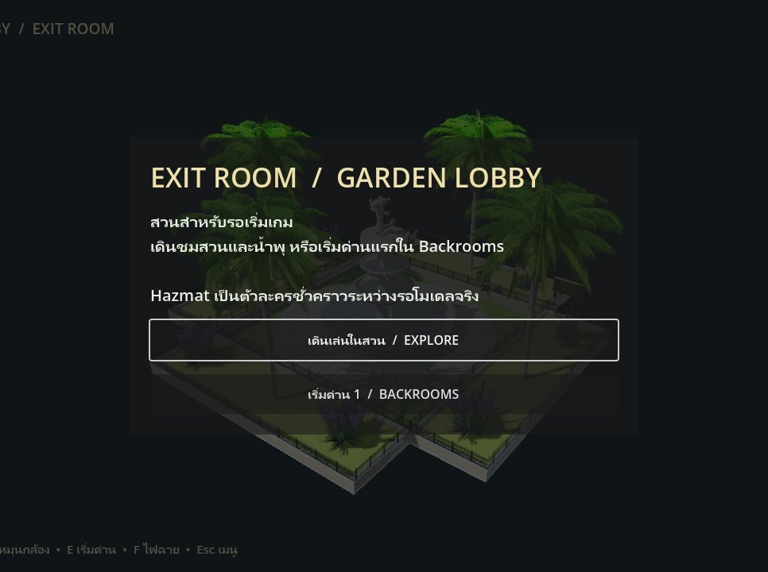
ภาพรวมเกม
เริ่มที่สวน
เลือกเดินสำรวจหรือเริ่มด่านแรก
เข้าสู่ Backrooms
สำรวจห้องโทนเหลืองและหาทางออก
เมื่อออกสำเร็จจะกลับมาที่สวน
EXITROOM / 02
Notes:
ภาพจาก preview-lobby.png ในโฟลเดอร์โปรเจกต์ ExitRoom. ลำดับการเล่นอ้างอิง README.md

Slide 3
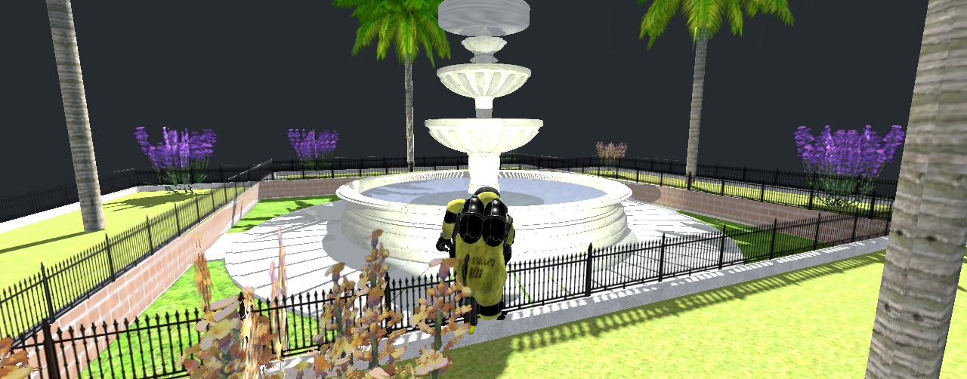
Garden Lobby
พื้นที่รอเริ่มเกม มีน้ำพุเป็นจุดเด่นกลางสวน
EXITROOM / 03
Notes:
ภาพจาก preview-lobby-roam.png ในโฟลเดอร์โปรเจกต์ ExitRoom. ผู้เล่นเดินชมสวนหรือเริ่มด่านผ่านป้ายในสวนได้

Slide 4
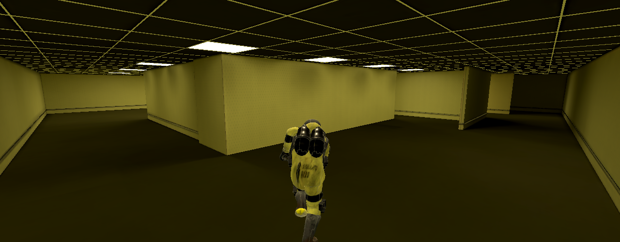
ด่านแรก: Backrooms
เป้าหมาย: ตามหาไฟทางออกสีเขียว แล้วกด E เพื่อกลับสวน
EXITROOM / 04
Notes:
ภาพจาก preview-backrooms.png ในโฟลเดอร์โปรเจกต์ ExitRoom. เป้าหมายและปุ่มกดอ้างอิง README.md

Slide 5
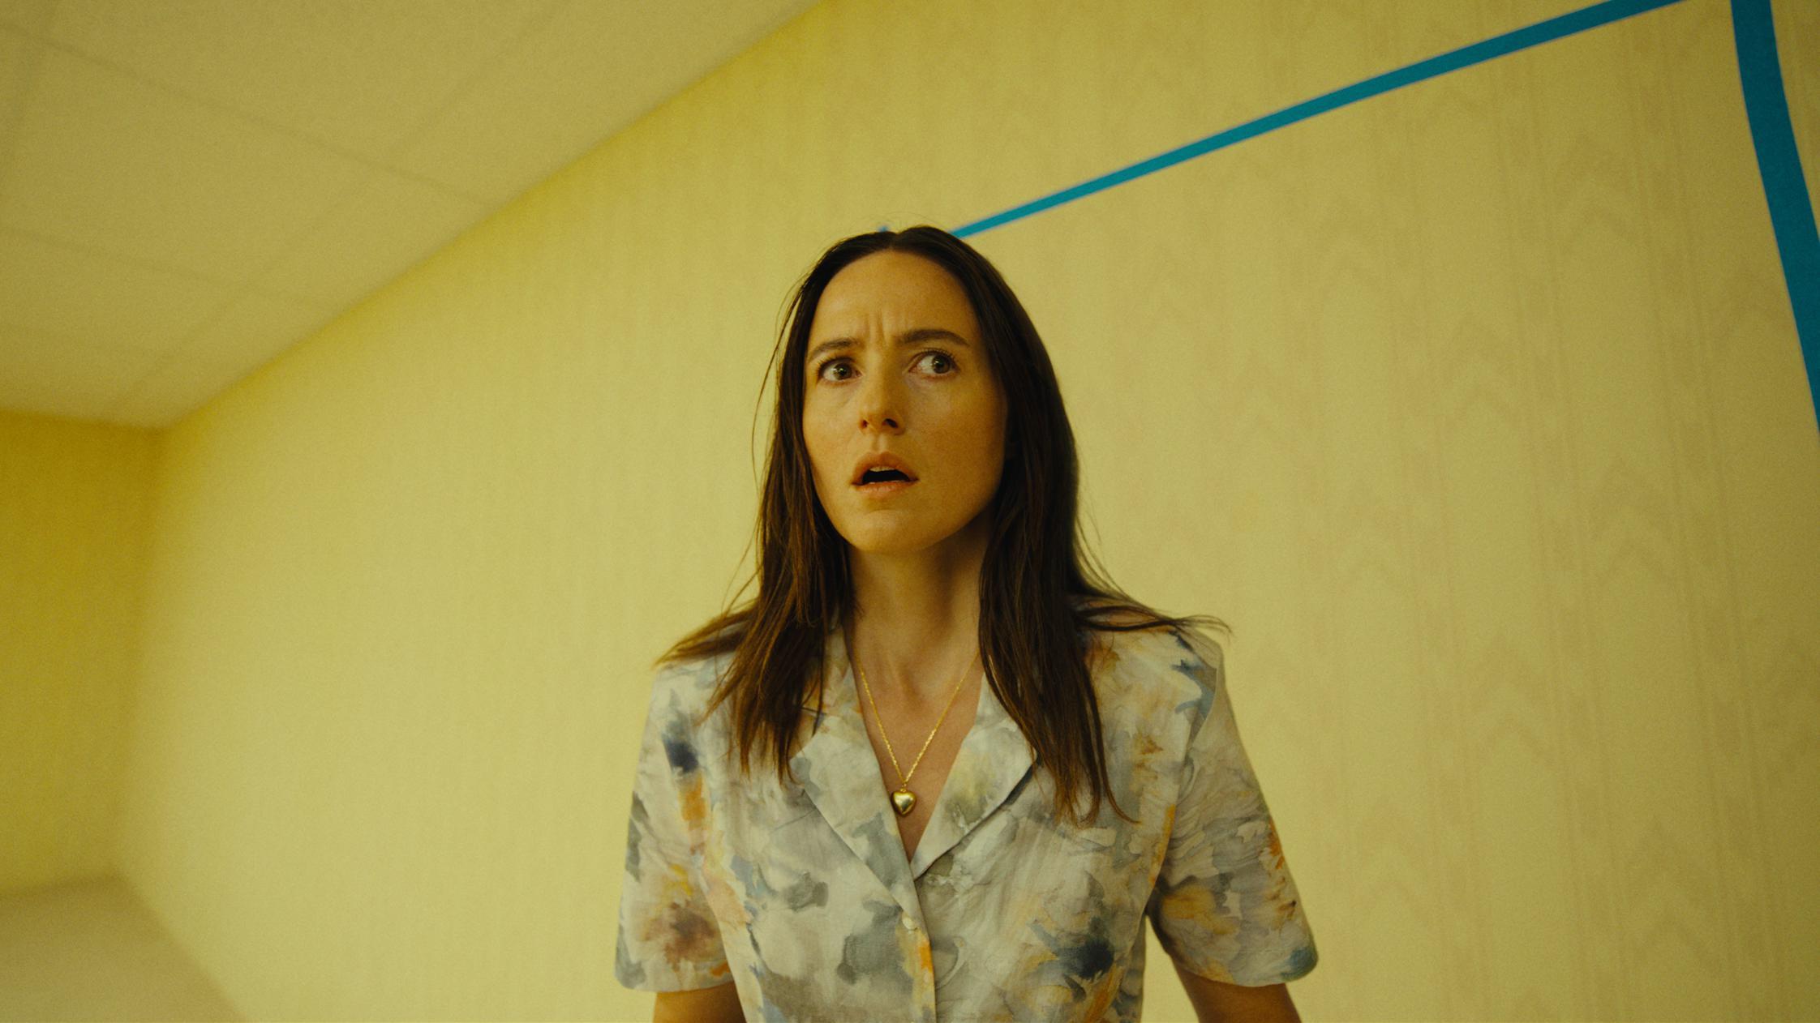
ภาพอ้างอิงบรรยากาศ
Backrooms (2026)
ภาพยนตร์ของ A24
โทนเหลืองของห้องและแสงที่ทำให้รู้สึกหลงทาง เป็นแนวทางด้านบรรยากาศของด่านแรก
ภาพจากภาพยนตร์ ไม่ใช่ภาพเกม ExitRoom
เครดิตภาพ: A24 • a24films.com/films/backrooms
EXITROOM / 05
Notes:
ภาพโปรโมต Backrooms (2026) จาก A24: https://a24films.com/films/backrooms . ใช้เพื่ออ้างอิงบรรยากาศเท่านั้น ไม่ใช่ภาพของเกม ExitRoom

Slide 6
วิธีเล่นในต้นแบบ
W A S D
เดิน
เมาส์
หมุนกล้อง
Shift
วิ่ง ใช้พลังความอึด
F
เปิดหรือปิดไฟฉาย
E
ใช้ป้ายเริ่มด่านหรือทางออก
Esc
เปิดเมนูหรือพักเกม
EXITROOM / 06
Notes:
การควบคุมอ้างอิง README.md ของโปรเจกต์ ExitRoom

Slide 7
สถานะต้นแบบ
มีแล้ว
กำลังพัฒนาต่อ
Garden Lobby และด่าน Backrooms
การเดิน วิ่งพร้อมความอึด ไฟฉาย
ป้ายเริ่มด่านและทางออก
โมเดลตัวละครจริง
การออกแบบความน่ากลัวและกิจกรรมในด่าน
การเก็บรายละเอียดภาพและเสียง
Hazmat เป็นตัวละครชั่วคราว • ต้นแบบยังไม่มีศัตรู การต่อสู้ หรือหลายผู้เล่น
EXITROOM / 07
Notes:
สถานะสิ่งที่มีแล้วอ้างอิง README.md และโครงงาน ExitRoom. รายการพัฒนาต่อเป็นแผนงาน ไม่ใช่คุณสมบัติที่เสร็จแล้ว

Slide 8
ทีมพัฒนา
กลุ่ม 12
นายศรัณยู เจริญผล
นายธันว์ สว่างศรี
นายฑีฌานนท์ อัศวะภูมิ
สาขาวิชาปัญญาประดิษฐ์
EXITROOM / 08
Notes:
รายชื่อทีมจากข้อมูลที่ผู้ใช้ให้ไว้ในการสนทนา

